Slide 1
التواصل العلاجي وغير العلاجي تقنيات
1

Slide 2
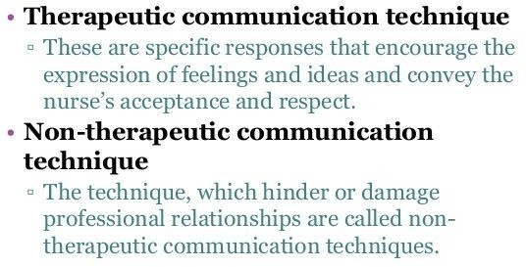
2

Slide 3
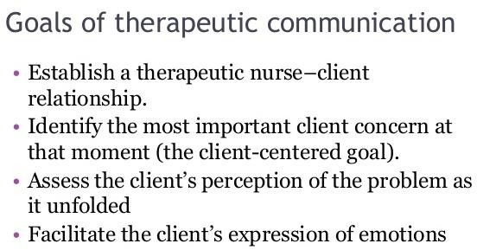
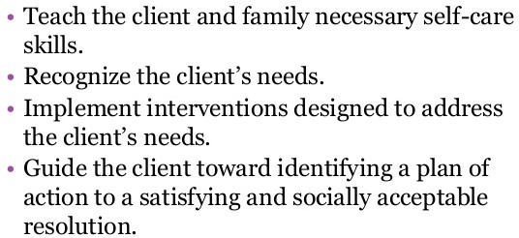

Slide 4
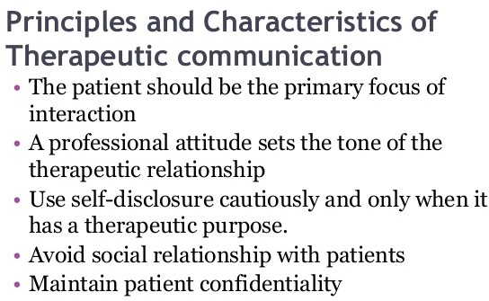

Slide 5
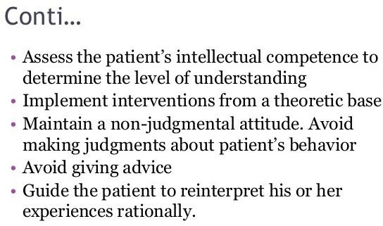

Slide 6
تقنيات الاتصال العلاجية
تقنية | توضيح | مثال
التركيز | مع ملاحظة واحدة فكرة أو حتى كلمة واحدة ؛ يعمل بشكل جيد بشكل خاص مع العميل الذي ينتقل بسرعة من فكرة إلى أخرى . هذه التقنية ليست علاجية مع العميل الذي يشعر بالقلق الشديد. ينبغي التركيز لا يمكن متابعتها حتى قلق | تشعر بالغضب​ متى هي لا تفعل ذلك يساعد هذه النقطة يبدو يستحق النظر في المزيد بعناية. ربما أنت وأنا​ يمكن مناقشة معا​

Slide 7
الاستكشاف | التعمق أكثر في أ موضوع، فكرة أو تجربة أو علاقة؛ مفيد بشكل خاص مع العملاء الذين يميلون إلى البقاء على المستوى السطحي من الاتصالات. ومع ذلك، إذا اختار العميل عدم الكشف عن مزيد من المعلومات، فيجب على الممرضة الامتناع عن الدفع أو التحقيق في منطقة من الواضح أنها تخلق | يرجى توضيح الذي - التي الوضع في تفاصيل اكثر اخبرني المزيد​ عن ذلك الموقف

Slide 8
السعي توضيح ج أ تي على و تصديق | اجتهد في الشرح الذي - التي وهو غامض أو غير مفهوم ويبحث عن التفاهم المتبادل ؛ وتوضيح معنى ما قيل يسهل ويزيد​ فهم لكل من العميل و ممرضة | لست متأكدا من ذلك أنا يفهم. يمكنك​ يشرح؟ أخبرني إذا كان فهمي يتفق مع خاصة بك هل أفهم ذلك بشكل صحيح أنت قلت…

Slide 9
تقديم الواقع | عندما يكون لدى العميل أ سوء الفهم للبيئة ، و الممرضة تحدد الواقع أو تشير إلى تصوره أو إدراكها للواقع الوضع ل​ عميل | انا افهم ذلك يبدو أن الأصوات حقيقي بالنسبة لك، ولكني لا أسمع أي أصوات لا يوجد أحد آخر في الغرفة ولكن انت و أنا
التعبير شك | التعبير عن عدم اليقين مثل لواقع تصورات العميل .​​​ كثيرا ما تستخدم مع العملاء الذين يعانون الوهمية التفكير | أجد أنه من الصعب أن يعتقد يبدو أن هذا مشكوك فيه إلى حد ما أنا

Slide 10
اللفظية ال ضمني | وضع في الكلمات ما ال العميل ضمنيًا أو قال بشكل غير مباشر فقط ؛ يمكن استخدامه أيضًا مع العميل البكم أو الذي يعاني من ضعف في التواصل اللفظي. وهذا يوضح ما هو ضمني بدلاً | أنت إحساس… يجب أن يكون كان جداً صعب…
محاولة ل ترجمة الكلمات داخل مشاعر | عندما يتم التعبير عن المشاعر مباشر ، تحاول الممرضة " تفكيك " ما قيل والعثور على أدلة حول ما قيل المشاعر الحقيقية الكامنة | العميل: أنا في طريقي للخروج في ال محيط الممرضة : يجب عليك يكون شعور جدا وحيدا الآن

Slide 11
صياغة أ خطة​ فعل | عندما يكون لدى العميل خطة في العقل للتعامل مع ما يعتبر موقفًا مرهقًا ، فقد يعمل على منع تصاعد الغضب أو القلق​ ل لا يمكن السيطرة عليها مستوى | ماذا تستطيع​ يفعل لترك غضبك​ خارج دون ضرر؟ المرة القادمة عندما يأتي هذا ، ماذا يمكنك أن تفعل للتعامل معها بشكل أكثر ملاءمة؟
استخدام الصمت 11 | يعطي العميل​ ال فرصة لجمع وتنظيم الأفكار ، ل​ فكر في نقطة ما ، أو فكر في تقديم موضوع يثير اهتمامًا أكبر من ذلك الموضوع مناقشة

Slide 12
قبول | ينقل موقفا​ ل التقبل و اعتبار | نعم أنا يفهم ماذا قال
إعطاء تعرُّف | شكر وتقدير مبينا وعي؛ أفضل من الثناء، أيّ يعكس الممرضة​ حكم | انا الاحظ ذلك أنت…
عرض الذات | جعل النفس متاحة على على أساس غير مشروط، مما يزيد من مشاعر العميل ل القيمه الذاتيه | سوف أبقى معك​ أ بينما أنا مهتم ب أنت
12

Slide 13
إعطاء واسع
افتتاح
يتيح للعميل المبادرة في طرح الموضوع ؛​​ يؤكد على أهمية دور العميل في​​ تفاعل
ماذا كنت​ يحب
للحديث عنه​ اليوم؟
اخبرنى ماذا انت نكون
التفكير
عرض عام يقود | يقدم للعميل​ تشجيع ل يكمل | نعم أنا يرى يذهب على..
 | وضع ال حدث في الوقت أو تسلسل 13 | يوضح العلاقة ل الأحداث في الوقت المناسب لذلك يمكن للممرضة والعميل​​ منظر لهم في وجهة نظر | وبعد ذلك ؟ ما بدا لتؤدي​​ ل… هل كان هذا من قبل أو بعد.. متى حصل هذا ؟​​

Slide 14
تحضير الملاحظات | لفظيا ماذا يكون ملاحظته أو إدراكه. وهذا يشجع​ العميل للتعرف على سلوكيات محددة و يقارن التصورات مع ممرضة | انت تبدو متوتر لاحظتك​​ يخطون كثيرا أنت يبدو غير مريح عندما
تشجيع مقارنة 14 | مطالبة العميل بذلك يقارن أوجه التشابه والاختلاف في الأفكار أو الخبرات أو العلاقات بين الأشخاص. يساعد ذلك العميل على التعرف على تجارب الحياة التي تميل إلى التكرار بالإضافة إلى جوانب الحياة التي تميل إلى التكرار نكون قابل للتغيير | كان هذا شئ ما يحب… كيف يقارن هذا مع الوقت الذي… ماذا كان ردك في المرة الأخيرة​​​ هل حدث ذلك ؟​​

Slide 15
تشجيع وصف من التصورات | مطالبة العميل بالتعبير اللفظي​ ما يتم إدراكه؛ كثيرا ما تستخدم مع العملاء تجربة الهلوسة | أخبرني ماذا​ يكون يحدث الآن هل تسمع الأصوات مرة أخرى ماذا تبدو الأصوات ل يكون قائلا

Slide 16
إعادة صياغة | الفكرة الرئيسية لما​ عميل وقد قال يتكرر؛ يتيح للعميل معرفة ما إذا كان البيان الصريح قد تم فهمه أم لا ويعطيه أو لها فرصة الاستمرار ، أو ل توضيح إذا ضروري | العميل: لا أستطيع يذاكر. ذهني يستمر في التجول . الممرضة: لديك صعوبة في التركيز. العميل: لا أستطيع يأخذ تلك الوظيفة الجديدة. ماذا لو لم أستطع افعلها ؟ الممرضة: أنت خائف من أن تفعل ذلك تفشل في هذا جديد موضع

Slide 17
يعكس | أسئلة ومشاعر​ نكون يتم إحالتها مرة أخرى إلى العميل حتى يتم التعرف عليها وقبولها ، وهكذا​ قد يدرك العميل أن وجهة نظره لها قيمة - وهي تقنية جيدة يمكن استخدامها عندما يسأل العميل​​​ ال ممرضة ل نصيحة | العميل : ماذا تفعل أعتقد أنني يجب أن أفعل بشأن مشكلة الشرب زوجتي ؟ الممرضة : ما رأيك يجب عليك​ يفعل؟ العميل : أختي لن تساعدني قليلاً​​ رعاية الأم. لا بد لي من القيام بكل شيء! الممرضة: تشعر بالغضب عندما تفعل ذلك لا يساعد.

Slide 18
تقنيات التواصل غير العلاجية
إعطاء الطمأنينة | يشير إلى العميل​ الذي - التي ولا يوجد سبب للقلق ، وبالتالي التقليل من مشاعر العميل ؛ قد يثني العميل عن التعبير عن مشاعره إذا كان يعتقد أنه سيفعل ذلك فقط يكون التقليل من أهمية أو سخر | لن أقلق​ حول ذلك إذا أنا هل أنت كل شيء سوف كن بخير ومن الأفضل أن نقول : سنعمل على ذلك الذي - التي معاً

Slide 19
رفض | رفض النظر​ أو إظهار الازدراء لأفكار العميل أو سلوكه . قد يتسبب هذا في توقف العميل عن التفاعل مع الممرضة خوفًا إضافي الرفض | دعونا لا نناقش… لا أريد أن سماع عن… ومن الأفضل أن نقول: دعونا ننظر إلى ذلك عن كثب
استخدام إنكار 19 | عندما تنفي الممرضة ذلك أ إذا وجدت مشكلة ، فإنه يمنع المناقشة مع العميل ويتجنب المساعدة تحديد العميل و يستكشف مجالات الصعوبة​ | العميل: أنا لا شئ. الممرضة: بالطبع أنت شئ ما. الجميع شخص ما. من الأفضل أن تقول: أنت تشعر وكأن لا أحد يهتم بك يمين الآن

Slide 20
الموافقة أو غير موافق | فرض العقوبات أو شجب أفكار العميل أو سلوكه ؛ يعني ذلك أن الممرضة لها الحق في إصدار الحكم على ما إذا كانت أفكار العميل أو سلوكياته " جيدة " أو " سيئة " ، وأنه من المتوقع من العميل إرضاء الممرضة . ومن ثم يُنظر إلى قبول الممرضة للعميل على أنه مشروط اعتمادًا على ذلك على الزبائن​ سلوك | هذا جيد. أنا مسرور الذي - التي أنت.. هذا السرير. أفضل ذلك​ أنت… من الأفضل أن نقول: دعونا نتحدث عن كيفية القيام بذلك أثار سلوكك غضب العملاء الآخرين على العشاء​​
20

Slide 21
الموافقة أو غير موافق | يدل على الاتفاق مع أو معارضة أفكار العميل أو آرائه ؛​ يعني ذلك أن الممرضة لها الحق في إصدار الحكم على ما إذا كانت أفكار العميل أو آرائه " صحيحة " أو " خاطئة ". تمنع الاتفاقية العميل من تعديل وجهة نظره لاحقًا دون الاعتراف​ خطأ. ويعني الخلاف عدم الدقة، مما يثير الحاجة إلى اتخاذ موقف دفاعي على | صحيح . أنا يوافق ذلك خطأ. أنا أعترض أنا لا أعتقد الذي - التي. من الأفضل أن نقول: دعونا نناقش ما تشعر أنه غير عادل بشأن قواعد المجتمع الجديدة
21

Slide 22
إعطاء نصيحة | إخبار العميل بما يجب عليه يفعل أو كيفية التصرف تعني أن الممرضة تعرف ما هو الأفضل ، وأن العميل غير قادر على التوجيه الذاتي . إنه يغذي العميل في الدور التابع عن طريق تثبيطه مستقل التفكير | أعتقد أنك​ يجب… لماذا لا أنت.. من الأفضل أن تقول: ما الذي تعتقد أنه يجب عليك فعله؟ يفعل
22

Slide 23
التحقيق | التساؤل المستمر ل الزبون ؛ الضغط للحصول على إجابات للقضايا التي لا يرغب العميل في طرحها يناقش. يؤدي هذا إلى شعور العميل بأنه مستخدم ومُقدَّر فقط لما يتم مشاركته مع الممرضة ، ويضع العميل في موقف دفاعي | أخبرني كيف حالك الأم أساء إليك عندما كنت طفلا​​ أخبرني عن شعورك تجاه والدتك​​ الآن بعد أن ماتت . أسلوب أفضل : التعرف على استجابة العميل وإيقاف التفاعل عند أول علامة على عدم الراحة
23

Slide 24
الدفاع | محاولة للحماية​ شخص ما أو شيء من الهجوم اللفظي . إن الدفاع عما انتقده العميل يعني أنه ليس له الحق في التعبير عن أفكاره أو آرائه أو مشاعره . الدفاع لا يغير مشاعر العميل وقد يجعل العميل يعتقد أن الممرضة تقف إلى جانب أولئك الذين يتعرضون للانتقادات و ضد ال عميل. | لا احد هنا كان كذب على أنت. لديك طبيب قدير جداً​ أنا متأكد من أنه لديه مصلحتك فقط في عين الاعتبار
24

Slide 25
جاري الطلب تفسير​​​​​​​ | يطلب من العميل تقديم أسباب الأفكار والمشاعر والسلوك والأحداث .​ إن السؤال عن "لماذا" فعل العميل شيئًا ما أو شعر بطريقة معينة يمكن أن يكون أمرًا مخيفًا للغاية ، ويشير ضمنًا إلى أنه يجب على العميل الدفاع عن نفسه أو عن نفسه . ها السلوك أو مشاعر | لما انت​ يفكر الذي - التي؟ لماذا تشعر بهذه الطريقة ؟​ لماذا فعلت​ إفعل ذلك؟ والأفضل أن نقول: صف ماذا كنت تشعر من قبل الذي - التي حدث
25

Slide 26
مما يدل على وجود​ مصدر خارجي​ ل قوة | إسناد المصدر​ ل الأفكار والمشاعر والسلوك للآخرين أو للتأثيرات الخارجية .​​ وهذا يشجع العميل على إلقاء اللوم على الآخرين بسبب أفكاره أو سلوكياته بدلاً من قبوله​ مسؤولية شخصيا | ما الذي يجعلك يقول الذي - التي؟ ما الذي جعلك إفعل ذلك؟ ما الذي جعلك غاضب جدا الماضي ليلة؟ والأفضل أن يقال: لقد غضبت عندما الخاص بك أخ أهان الخاص بك زوجة
26

Slide 27
التقليل من شأن المشاعر e xp r ess e d | عندما الممرضة يخطئ درجة انزعاج العميل ، قد يتم نقل نقص التعاطف والتفاهم .​ قد تطلب الممرضة من العميل أن " ينشط " أو "يخرج منه ". وهذا يجعل العميل يشعر بأنه غير مهم وغير مهم. عندما يشعر المرء بعدم الراحة، فإنه ليس من المريح أن يسمع أن الآخرين كانوا أو كانوا فيه مشابه مواقف. | العميل : عندي لا شيء للعيش من أجله . تمنيت لو كنت ميتا . الممرضة: الجميع ينزل في مقالب النفايات في بعض الأحيان. أشعر بهذه الطريقة بنفسي في بعض الأحيان . من الأفضل أن تقول: يجب أن تكون كذلك منزعج. أخبرني بما تشعر به الآن.
27

Slide 28
تحضير نمطية تعليقات | الكليشيهات والمبتذلة​ التعبيرات لا معنى لها في العلاقة بين الممرضة والعميل. بالنسبة للممرضة لإجراء محادثة فارغة هو​​ يشجع رد مثل من​ عميل | انا بخير و كيف نكون أنت؟ أصبر .​ إنها خاصة بك​ جيد. حافظ على ذقنك أعلى. من الأفضل أن نقول: يجب أن يكون العلاج صعبًا عليك في بعض الأحيان. كيف​ تشعر حيال التقدم الذي تحرزه في هذا نقطة؟
28

Slide 29
الترجمة الفورية | مع هذه التقنية ال يسعى المعالج إلى جعل ما هو غير واعي واعيًا ، ليخبر العميل بمعنى ما هو غير واعي أو ها خبرة 29 | ما لك حقًا يعني.. دون وعي أنت تقول… أسلوب أفضل : يجب على الممرضة أن تترك تفسير سلوك العميل للطبيب النفسي . لم تكن الممرضة مستعدة لتنفيذ هذه التقنية، ومحاولة القيام بذلك قد تعرض أدوار التمريض الأخرى للخطر ال ^{عميل}

Slide 30
مقدمة ان موضوع لا علاقة له | تغيير​ موضوع يجعل الممرضة تتولى توجيه المناقشة .​​​ قد يحدث هذا من أجل الحصول على شيء تريد الممرضة مناقشته مع العميل أو الابتعاد عن موضوع يفضله​​​​​​ لا ل يناقش | العميل : ليس لدي أي شيء للعيش من أجله . الممرضة : هل هل لديك زوار في نهاية هذا الأسبوع؟ أسلوب أفضل : يجب أن تظل الممرضة منفتحة وحرة لسماع العميل واستقبال كل ما يتم نقله ، لفظيًا ولفظيًا . بشكل غير لفظي
30

Slide 31
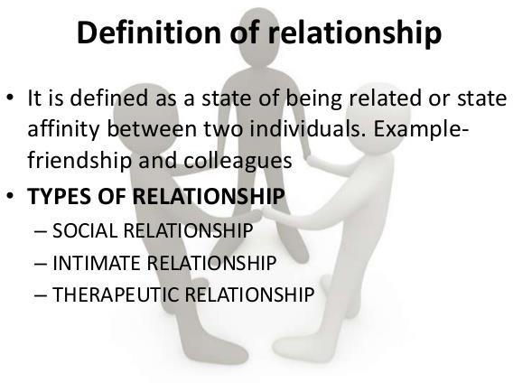
العلاقة العلاجية بين الممرضة والمريض
31

Slide 32
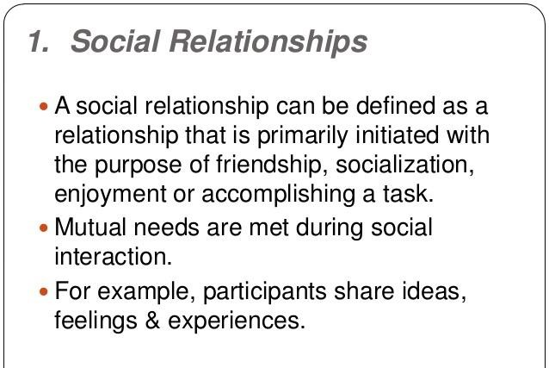

Slide 33
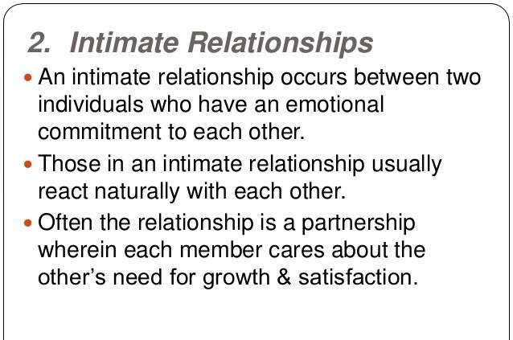

Slide 34
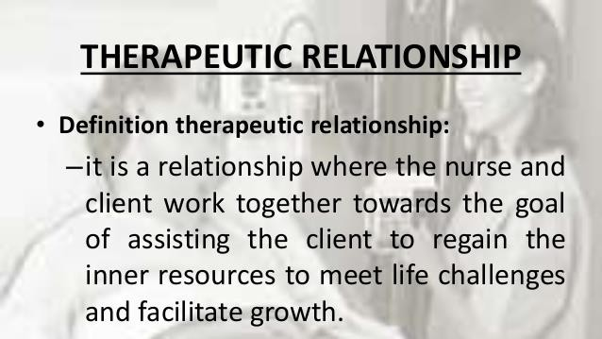
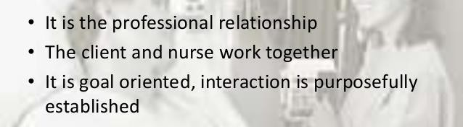

Slide 35
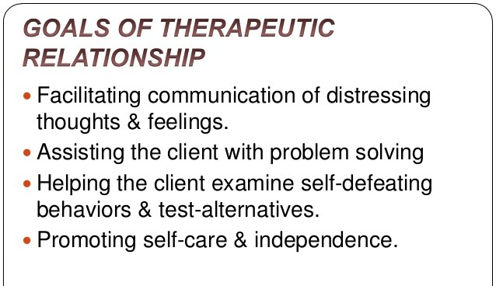

Slide 36
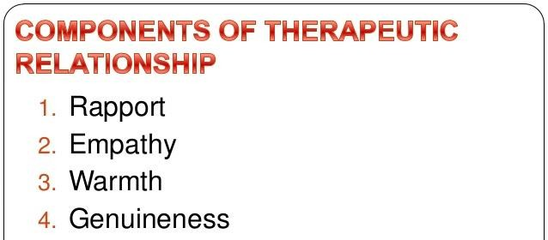

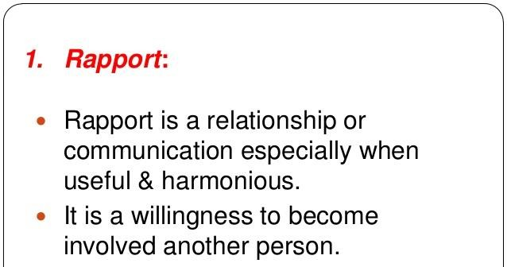
36

Slide 37
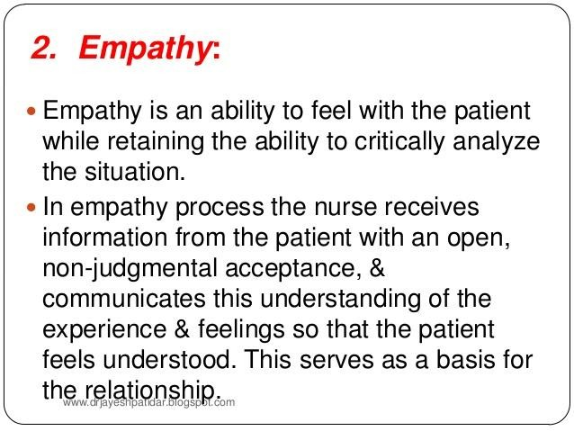
37

Slide 38
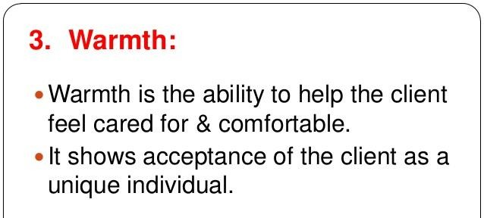
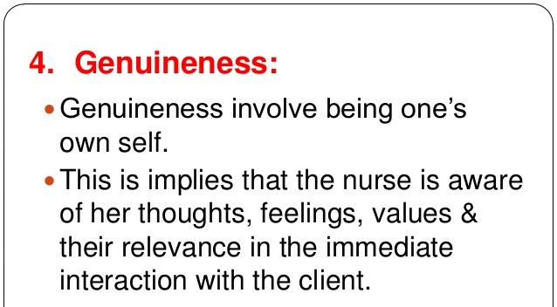
38

Slide 39
5) احترام

Slide 40
علاقة مساعدة صفات
رعاية التعاطف الحساس المفعم بالأمل​
إيجابي اعتبار
EM قوية حازمة​​

Slide 41
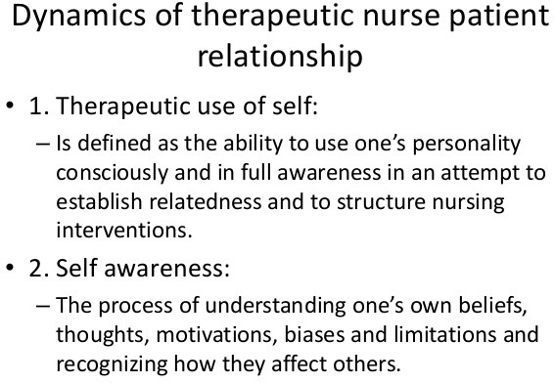
41

Slide 42
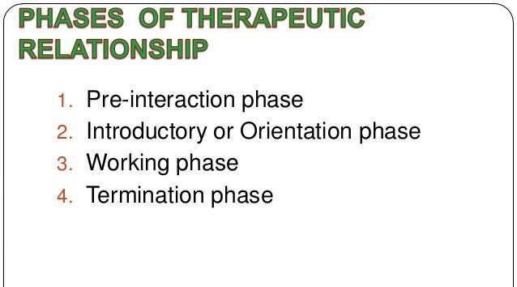
43
ملكة ز. ملاك
23/06/2017

Slide 43
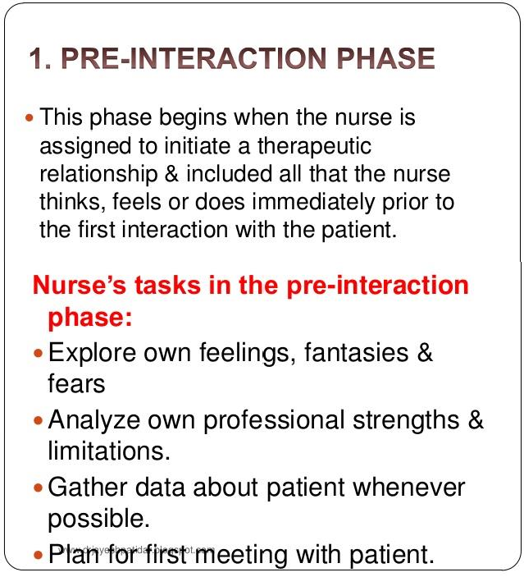
44

Slide 44
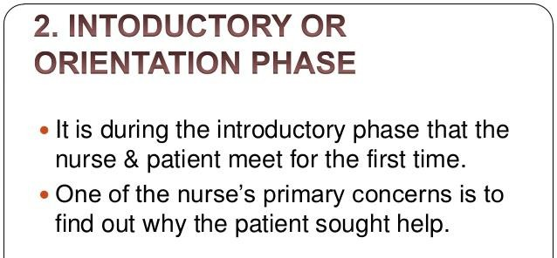
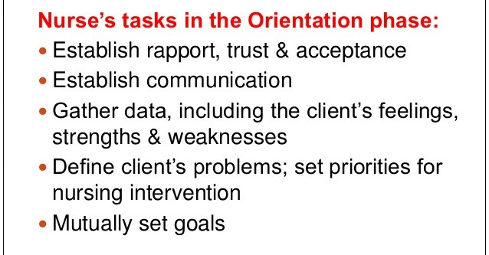
45

Slide 45
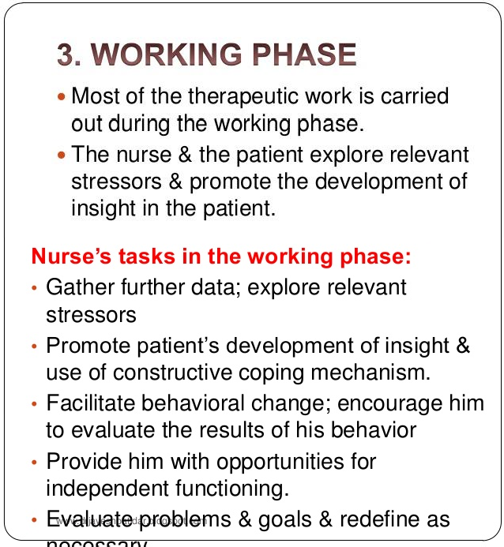
46

Slide 46
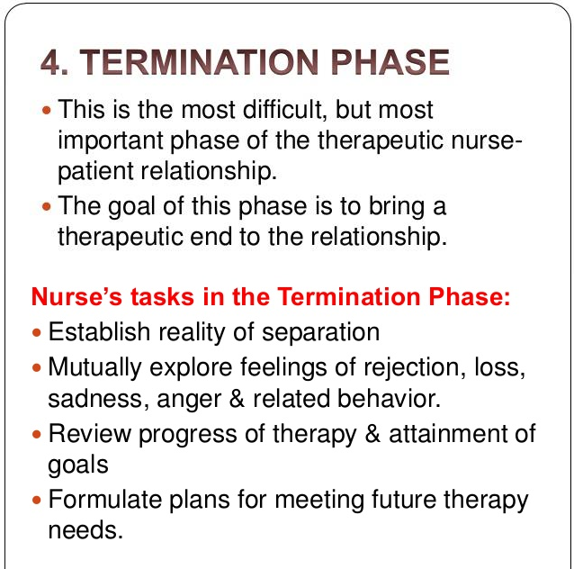
47

Slide 47
يتجنب​​​​
مناقشة التقليل من تشا ل لو ن جينج
إعطاء كاذبة الطمأنينة
تفسير أو التكهن بديناميكيات مشاكل العميل
"بيع" العميل عند القبول علاج
التحقيق الحساسة المناطق
- المشاركة في انتقاد أي موظف
الانضمام إلى أي هجمات يقودها عميل
48

